Slide 1
Comparing LSTM, ARIMA, GARCH and CNN Model
以台指期為例
Research Proposal
Github
呂偉丞

Slide 2
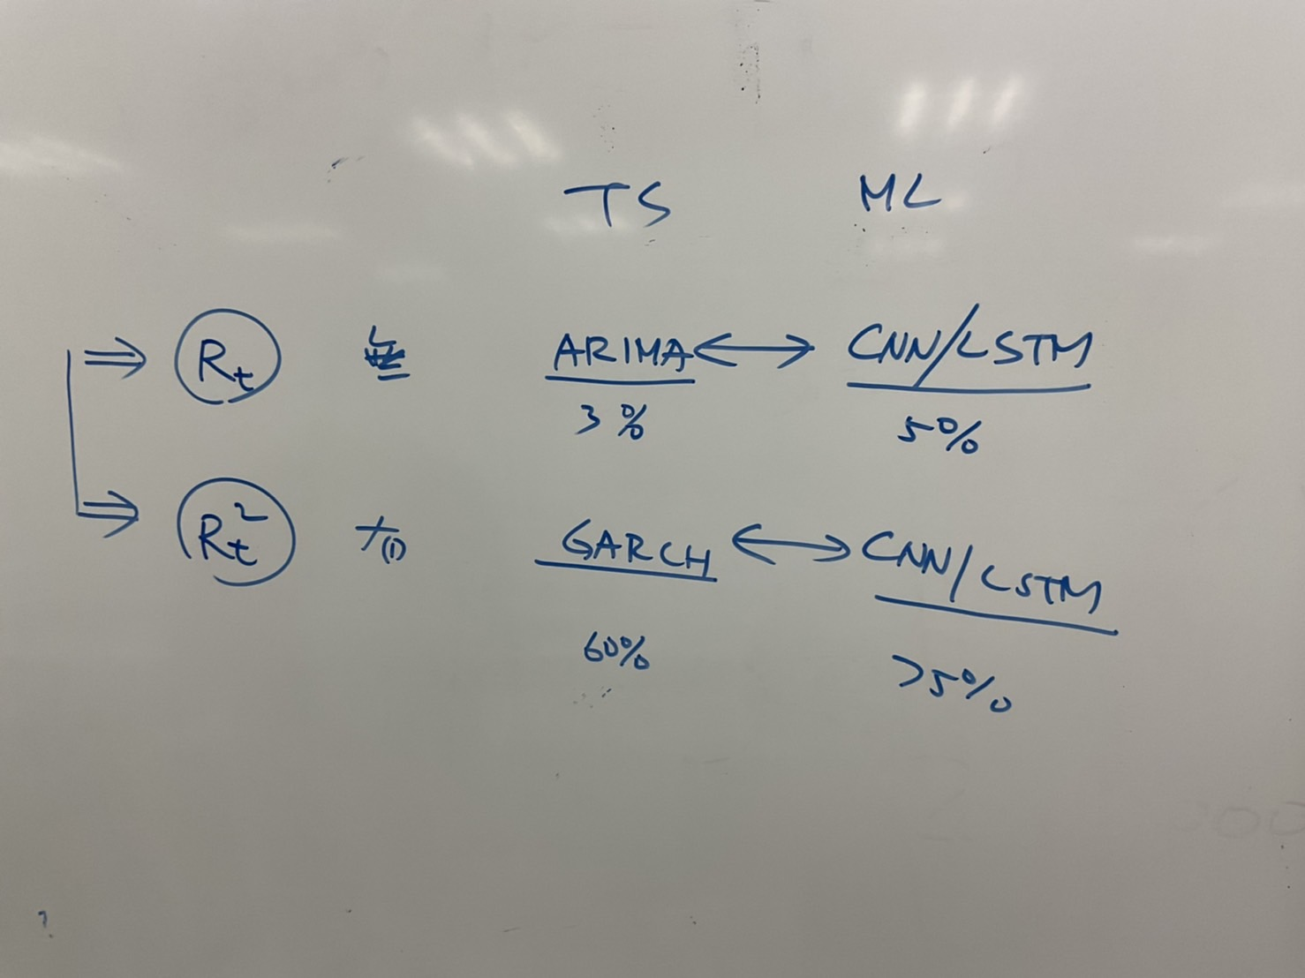
上次與老師討論重點
報酬率一階是uncorrelated，二階volatility 才具有關聯- volatility clustering
先用GARCH 與LSTM 分別分析volatility，再將兩者作結合
Notes:
https://www.youtube.com/watch?v=dYw4meRWGd4

Slide 3
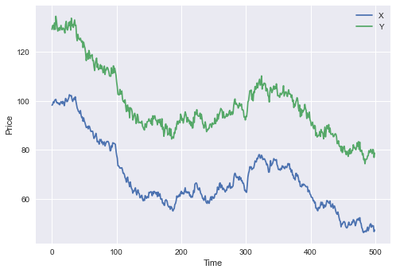
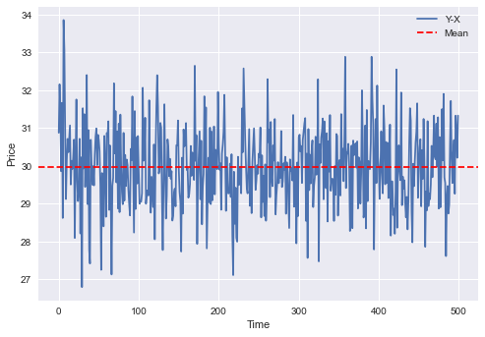
WHY LSTM
LSTM 對於序列的預測十分強大，因為他能儲存過去的信息，包括時間序列
LSTM 特別適合處理non-stationary 的時間序列像是股票
LSTM 要做的事情就是找出一段時間區間的K棒當中有沒有重要訊號（如帶量紅K）並學習之後股價的走勢
找到數據在時間序列數據中的依賴關係
Notes:
https://www.youtube.com/watch?v=dYw4meRWGd4

Slide 4
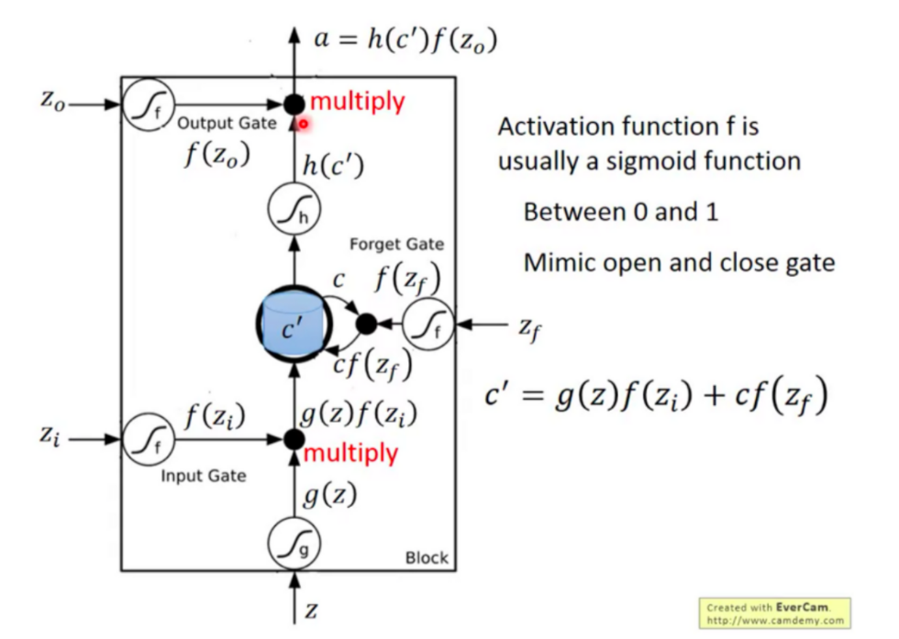
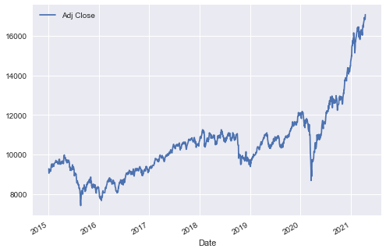
LSTM
主要由四個Component組成: Input Gate、Output Gate、Memory Cell以及Forget Gate。
input Gate: 當將feature輸入時，input gate會去控制是否將這次的值輸入
Memory Cell: 將計算出的值儲存起來，以利下個階段拿出來使用
Output Gate: 控制是否將這次計算出來的值output
Forget Gate: 是否將Memory清掉(format)
Notes:
https://www.youtube.com/watch?v=dYw4meRWGd4

Slide 5
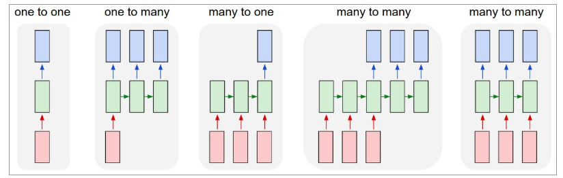
LSTM Model type
這次是使用 many to one的方式，用60天的收盤價預測下一天的股價
Notes:
https://www.youtube.com/watch?v=dYw4meRWGd4

Slide 6
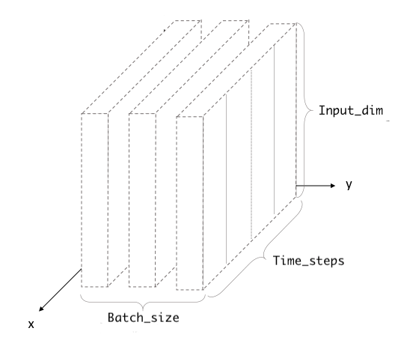
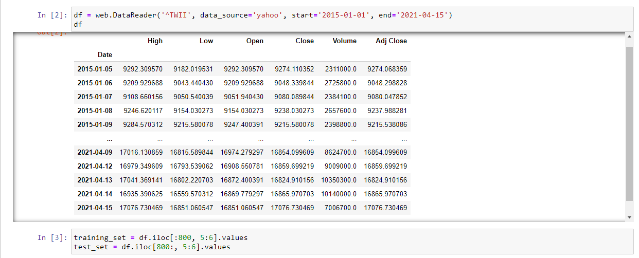
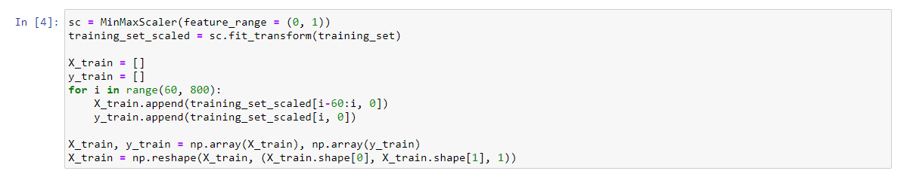
LSTM的資料維度
Input data
Time step
Batch size
Notes:
https://www.youtube.com/watch?v=dYw4meRWGd4

Slide 7
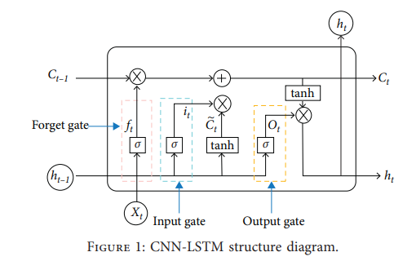
How to improve
Research Article
A CNN-LSTM-Based Model to Forecast Stock Prices
透過CNN提取特徵，再用LSTM做數據預測
Notes:
https://www.youtube.com/watch?v=dYw4meRWGd4

Slide 8
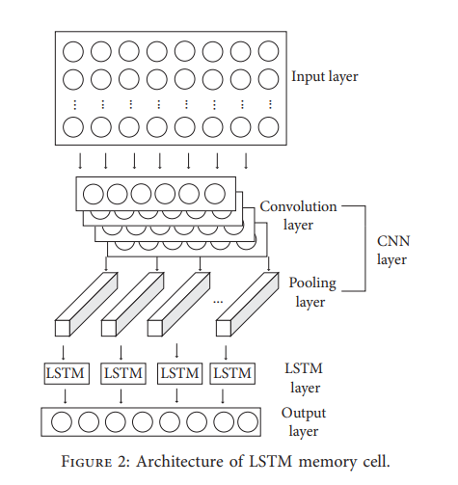
How to improve
Notes:
https://www.youtube.com/watch?v=dYw4meRWGd4

Slide 9
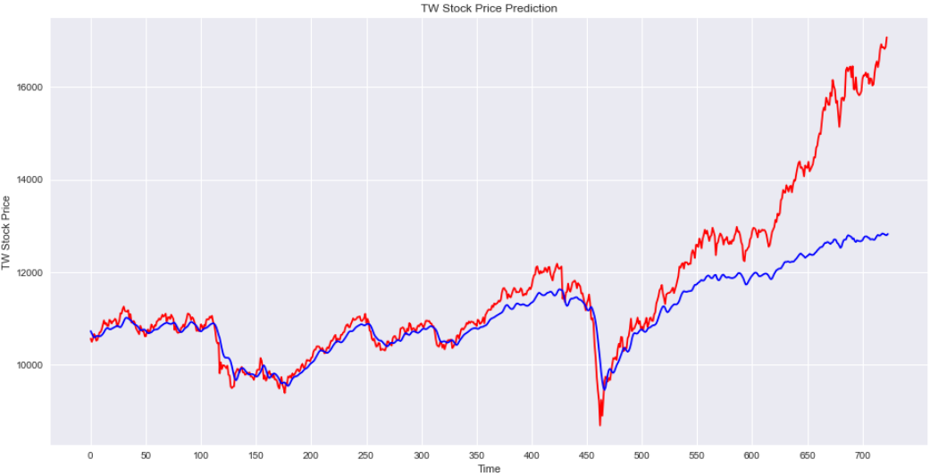
Result
Notes:
https://www.youtube.com/watch?v=dYw4meRWGd4

Slide 10
前處理分析
1. 分析股票是否為平穩狀態，
若為長時間平穩，就難以在此作買進賣出。
2. 分析股票的離散程度

Slide 11
前處理分析-使用參數
以統計圖分析股票在時間上的性質:
自我相關程度(Autocorrelation):
也叫序列相關，是一個訊號於其自身在不同時間點的互相關。非正式地來說，它就是兩次觀察之間的相似度對它們之間的時間差的函數。它是找出重複模式（如被噪聲掩蓋的週期訊號），或識別隱含在訊號諧波頻率中消失的基頻的數學工具。它常用於訊號處理中，用來分析函數或一系列值，如時時域訊號。
離散程度（statistical dispersion）:
在統計學裡，離散程度又稱變異或變差（英語：variation），是指一個分布或隨機變數的壓縮和拉伸程度。習慣上，離散程度更常用來描述分布，而變異更常用來描述隨機變數。用以描述離散程度或變異的量主要有變異數、標準差、變異係數和四分位距等。

Slide 12
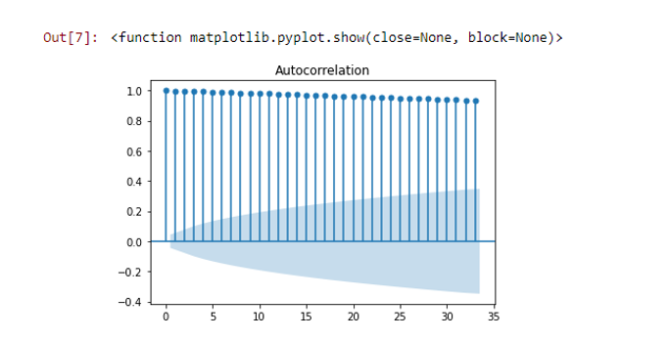

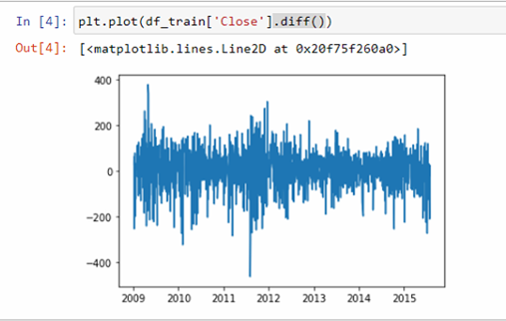

Slide 13
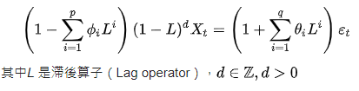
時間序列模型: ARIMA模型
ARIMA 是一種單變量處理程序。資料序列的目前值與同一系列的過去值建立關聯以產生 AR 元件，又稱為 p。隨機誤差項的目前值與過去值建立關聯以產生 MA 元件 q。目前資料與過去資料的平均數和變異數假設是固定的，不隨時間變化。如果有需要，會增加 I 元件 (以 d 表示) 以透過差分修正不足的定態。
程式碼的參數架構 ARIMA (p、d、q)
具有下列3步驟:
模型識別與選擇
自我迴歸項 (AR)、整合或差分 (I)，以及移動平均項 (MA) 參數的預估
模型檢查

Slide 14
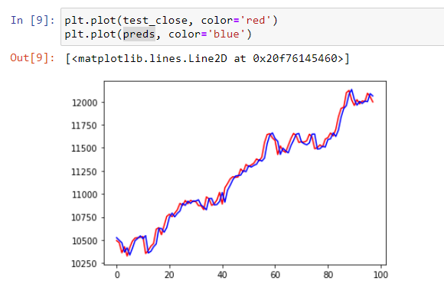
Result
可以看到雖然幾乎是吻合，可是預測時間卻比實際狀況更晚發生，可能會導致該股票峰點已過卻預測錯誤。

Slide 15
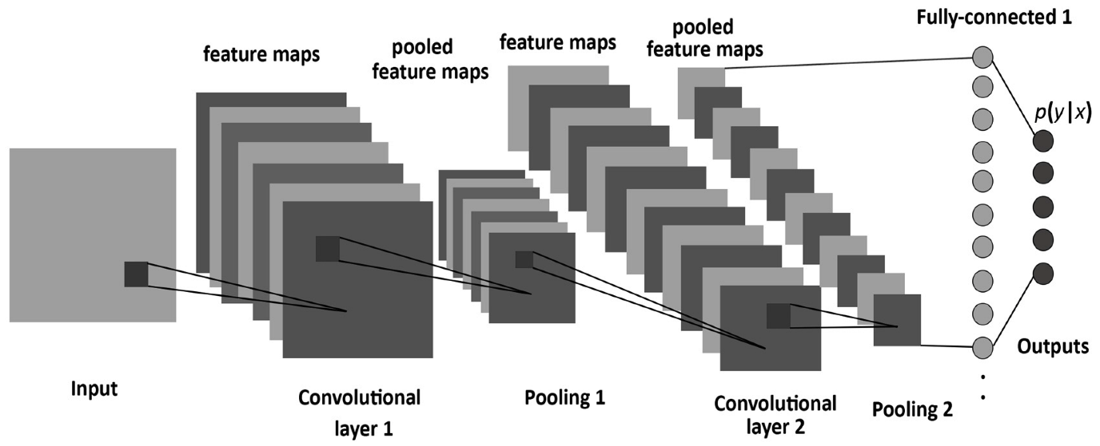
CNN模型
CNN多用於圖片，但若使用於股票的時間序列類型?

Slide 16
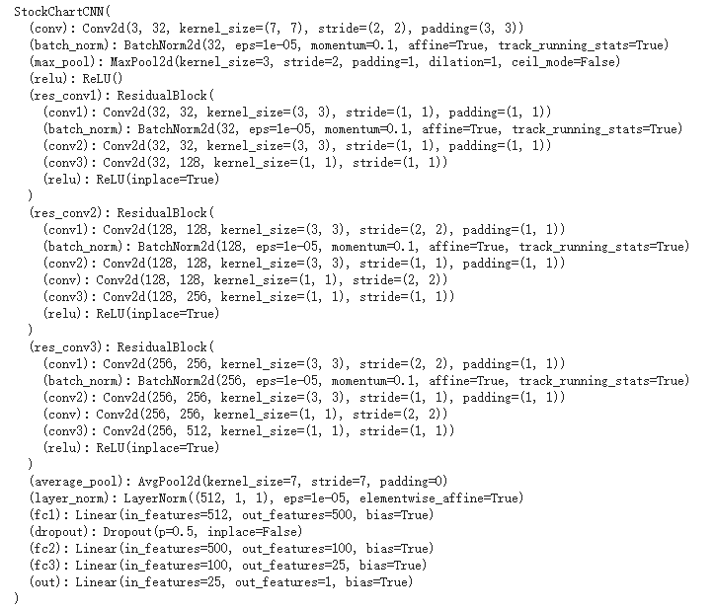

Slide 17
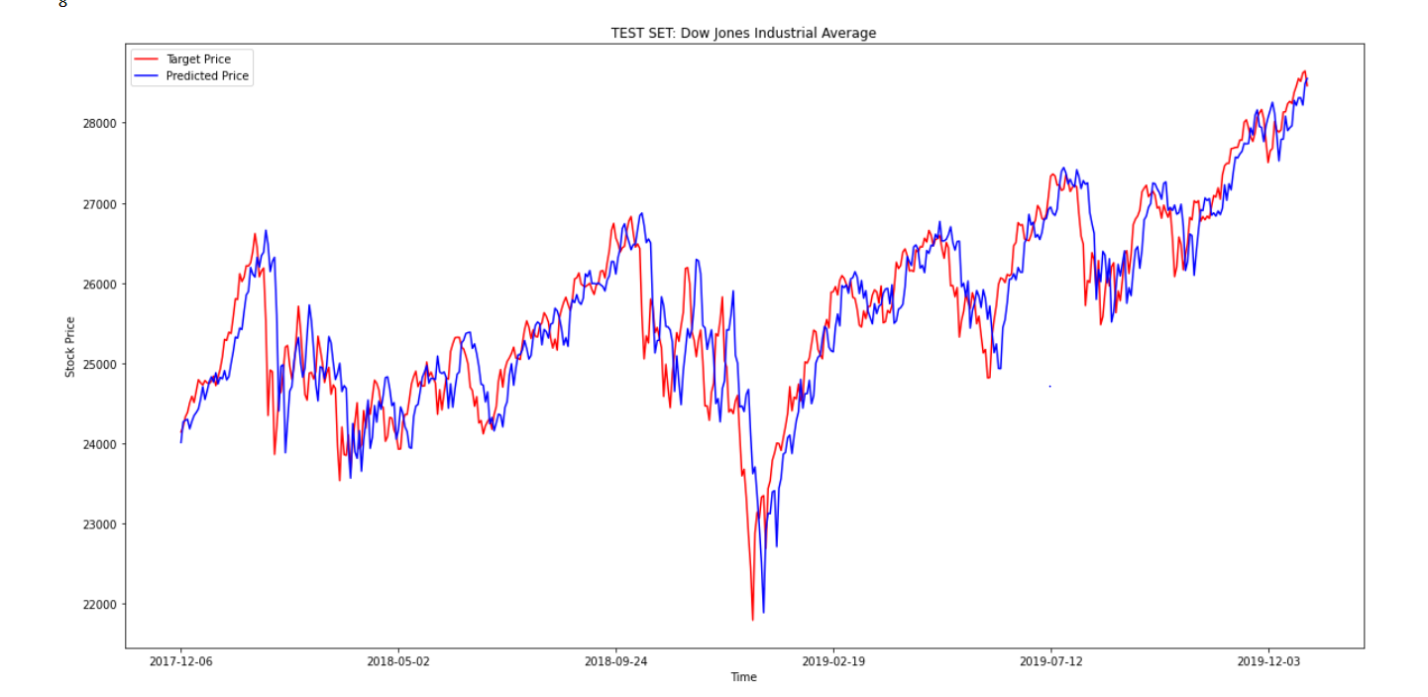
Result
可以看出CNN在預測上甚至比ARIMA更不準確，而且偏移程度更嚴重，在股票預測上可能更失準，比不上時間序列的模型。

